Slide 1
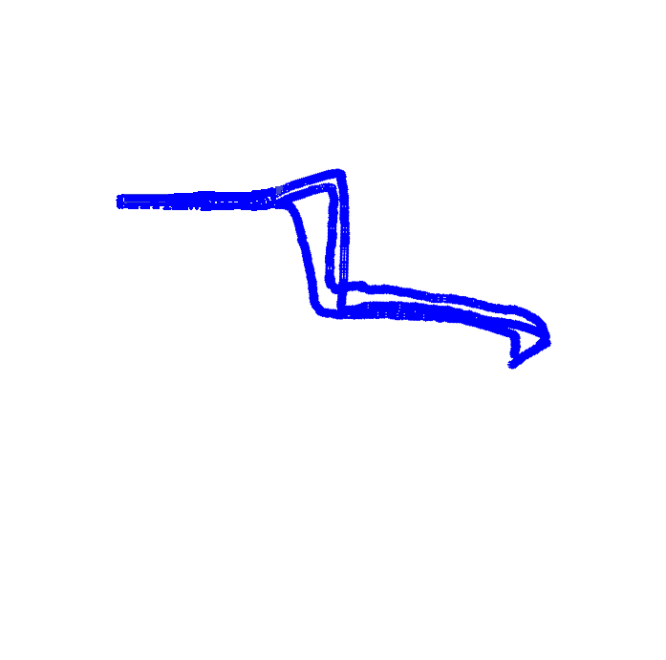
M
K
A
B
N
J
C
D
E
F
G
E
H

